Slide 1

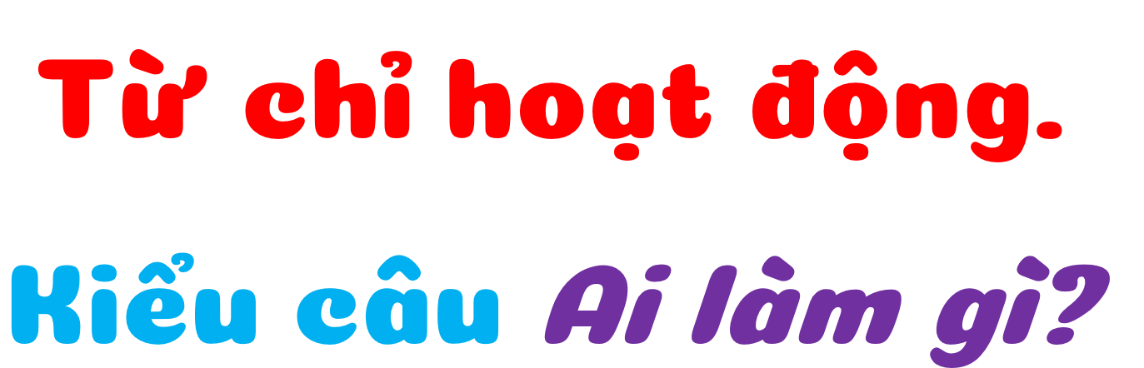
Thứ Ba ngày 2 tháng 11 năm 2021
Bài 1 – Tiết 4

Slide 2

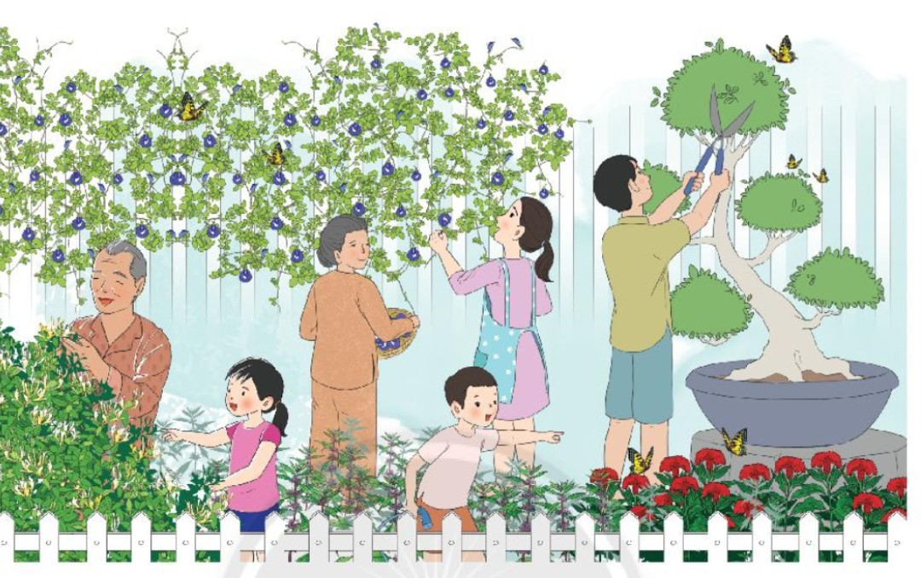

3. Tìm từ ngữ chỉ hoạt động của mỗi người trong bức tranh.
Mẫu
Từ chỉ người
Từ chỉ hoạt động
Ba
- tỉa lá.
Thảo luận nhóm đôi

Slide 3


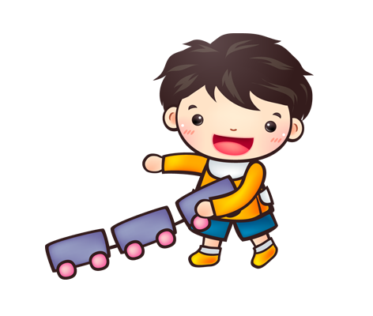
3. Tìm từ ngữ chỉ hoạt động của mỗi người trong bức tranh.
Hoạt động nhóm 4
Ba
- tỉa lá.
Mẹ
- … .

Slide 4
3. Tìm từ ngữ chỉ hoạt động của mỗi người trong bức tranh.
Cùng chia sẻ
Mẫu:
Ba
- tỉa lá
Ba đang đứng tỉa lá.
Mẹ
- hái hoa
Bà
- cầm rổ
Ông và bé gái
- ngắm hoa, bắt sâu
Bé trai
- chỉ tay vào con bướm

Slide 5
4. Đặt và trả lời câu hỏi về hoạt động của 1 – 2 người có trong bức tranh ở bài tập 3.
Mẫu:
Ba làm gì?
Ba tỉa lá cho cây.
Thảo luận nhóm đôi

Slide 6

4. Đặt và trả lời câu hỏi về hoạt động của 1 – 2 người có trong bức tranh ở bài tập 3.
Mẫu:
Ba làm gì?
Ba tỉa lá cho cây.
Ba tỉa lá cho cây thật cẩn thận.
Em viết vào
vở bài tập nhé.

Slide 7



Tưởng tượng mình là bạn nhỏ trong bài Cô chủ nhà tí hon, viết lời cảm ơn ông.
Âm nhạc

Slide 8


Slide 9


